Slide 1
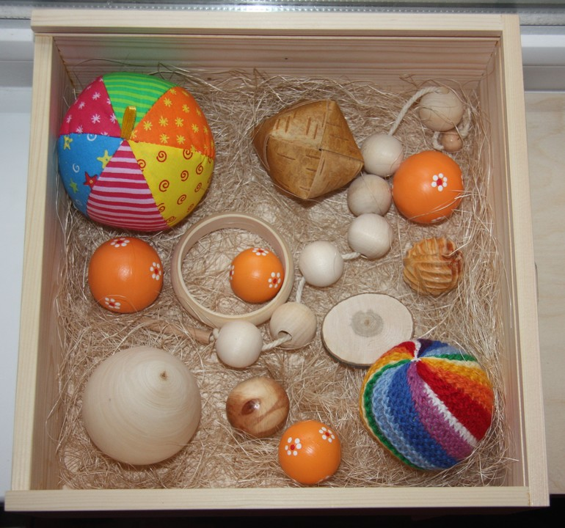
Чем занять ребёнка дома и в детском саду
(изготовление сенсорной коробки)
Для заботливых воспитателей
и любящих родителей

Slide 2
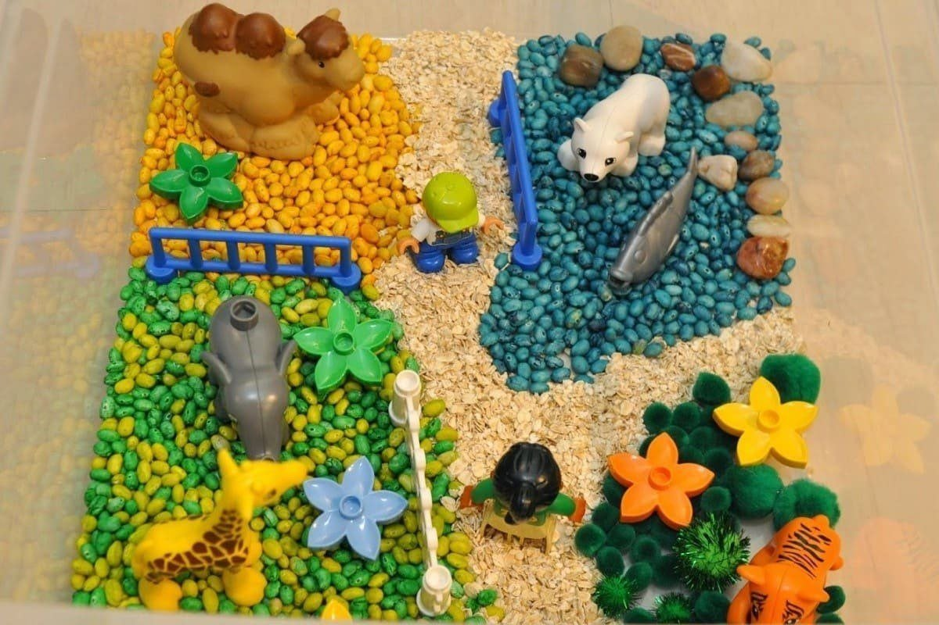
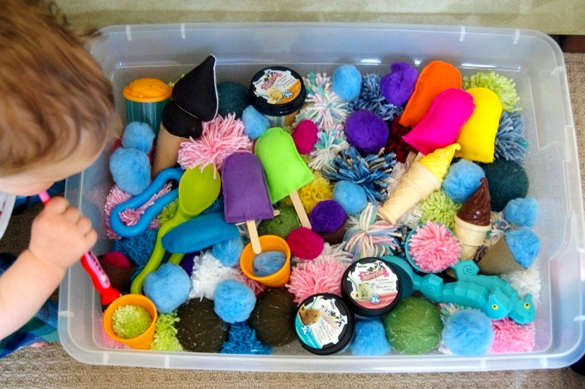
Сенсорные коробки для детей раннего возраста

Slide 3
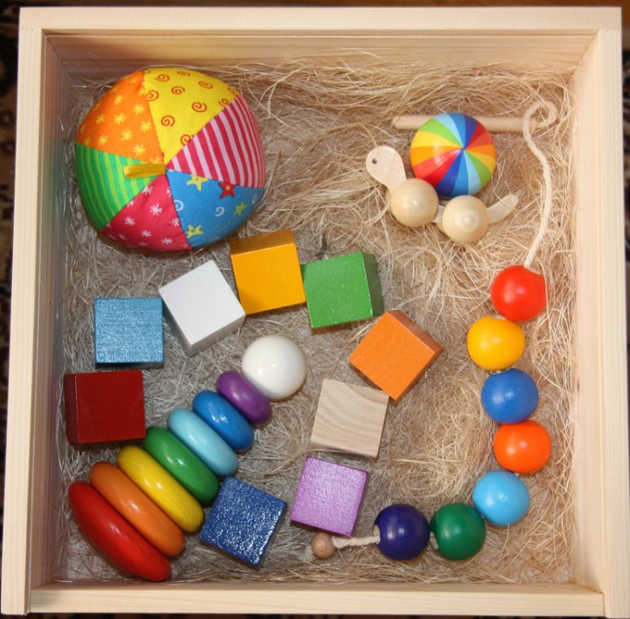
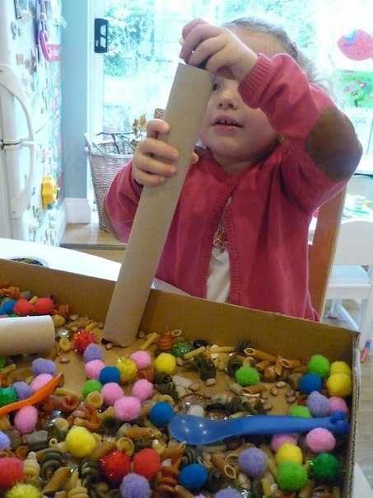
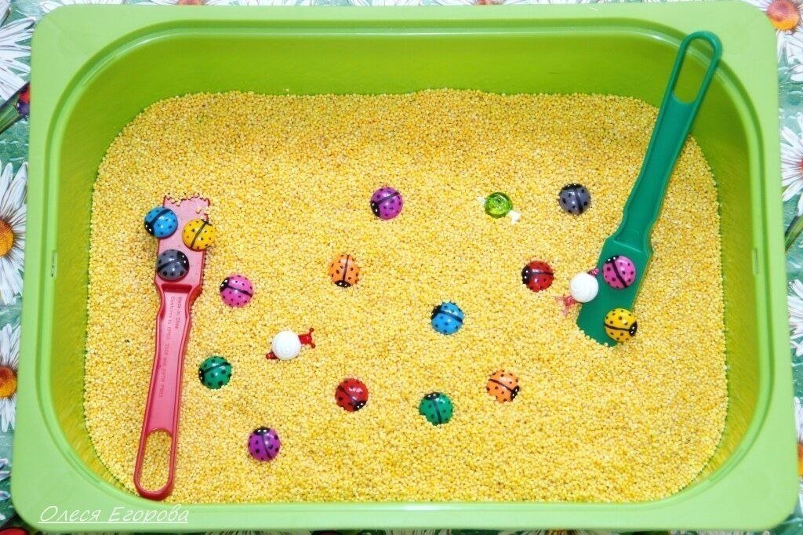
Сенсорная коробка – это многофункциональная, полезная и простая игра для детей разных возрастов, преимущественно с рождения и до 7 лет. Ёмкость с наполнением, которую не составит труда сделать дома своими руками. /

Slide 4
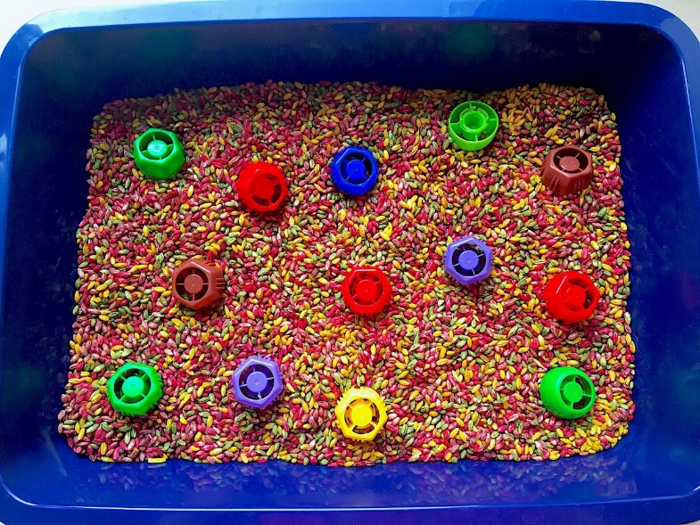
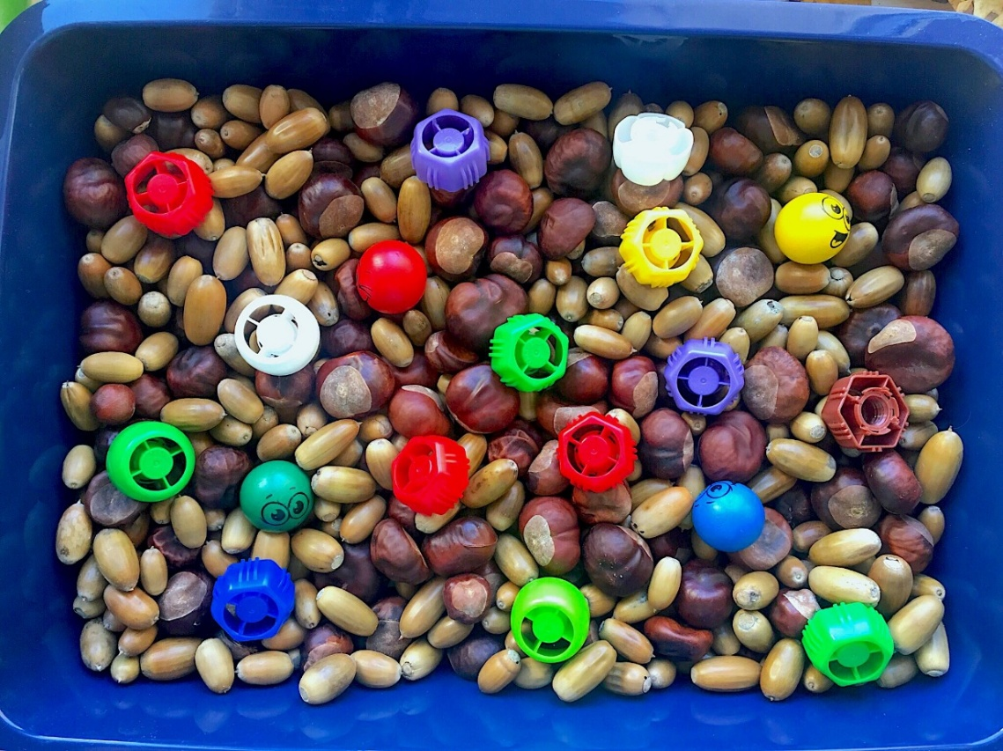
Первую сенсорную коробку для ребенка можно сделать сразу, как только он научится сидеть. Мелких наполнителей в этом возрасте лучше избегать, положите в коробку что-нибудь покрупнее, например, хорошо подойдут клубочки, колокольчик, щетка, мячик-ежик, деревянная ложка, губка, кубики, баночка с крупой (в качестве погремушки) и т.п. Желательно, подобрать предметы так, чтобы они отличались по цвету, форме и, главное, на ощупь – мягкие, твердые, колючие, шершавые, гладкие. Все вещи лучше предварительно помыть, т.к., скорее всего, малыш будет пробовать их на вкус.

Slide 5
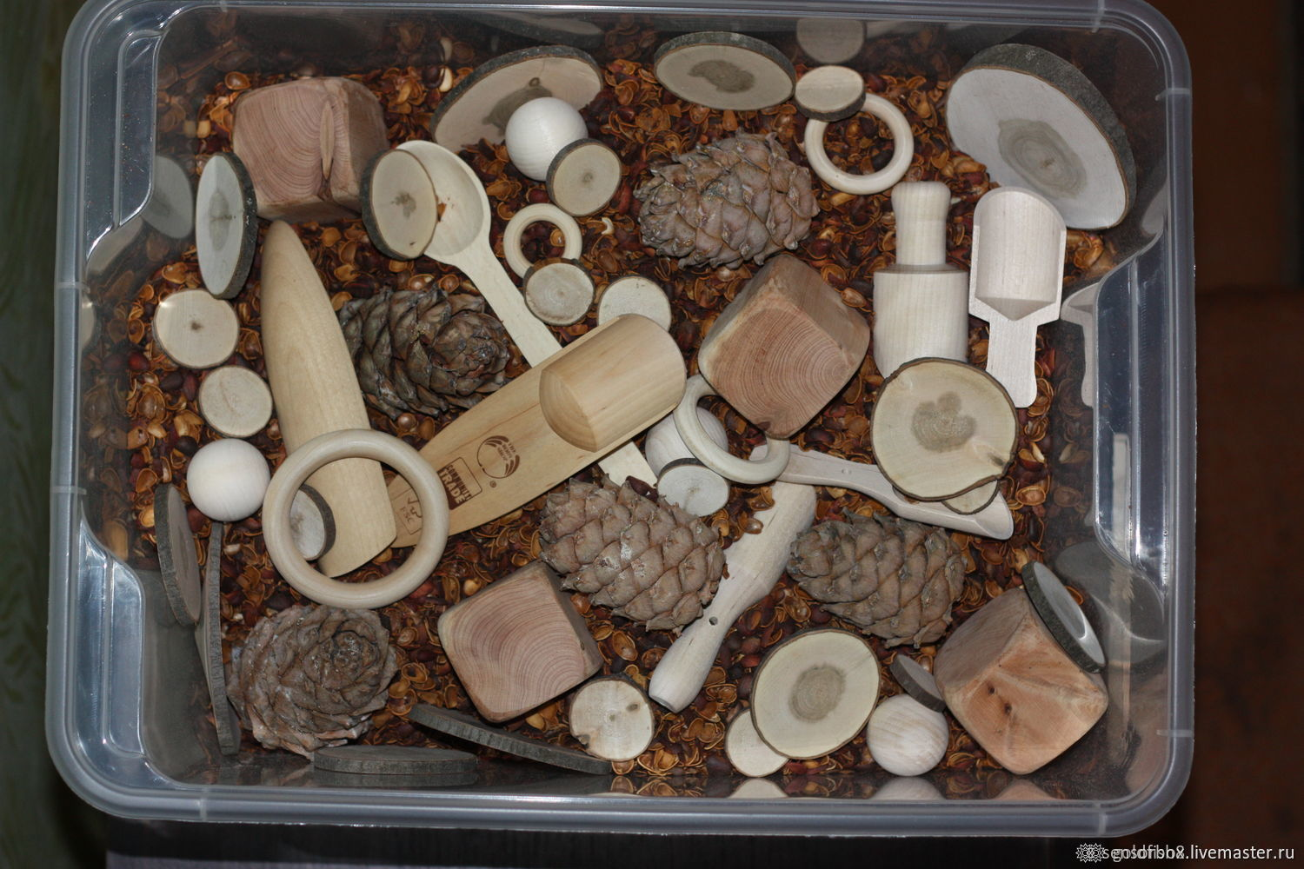
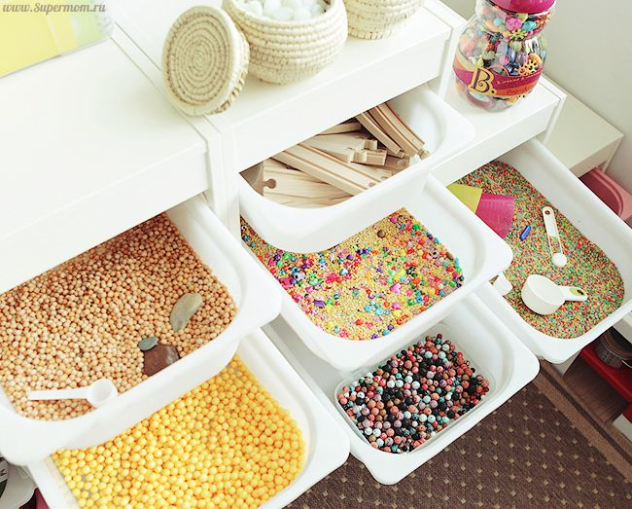
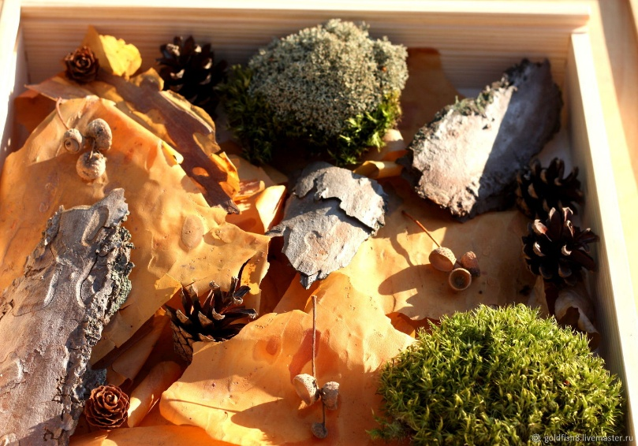
Основной наполнитель сенсорной коробки для детей от 2 до 7 лет. Крупы (пшено, гречка, овсянка, рис (обычный или покрашенный), кускус, манка), бобовые (чечевица, фасоль, горох), орехи, семечки, макароны, природные материалы (шишки, желуди, трава, солома, листья, мелкие камушки, песок, снег), ватные шарики, кусочки поролона, пряжа, обрезки ткани, пуговицы, грунт для аквариума, вода, гидрогель (аквагрунт), пена для бритья.
Небольшие игрушки и предметы быта: фигурки животных, буквы, цифры, кубики, колечки, шарики, камушки, пуговицы, гаечки, стаканчики, мисочки и т.д.). Первые инструменты: совок, ложечки, поварешка, ситечко, грабли и др.

Slide 6
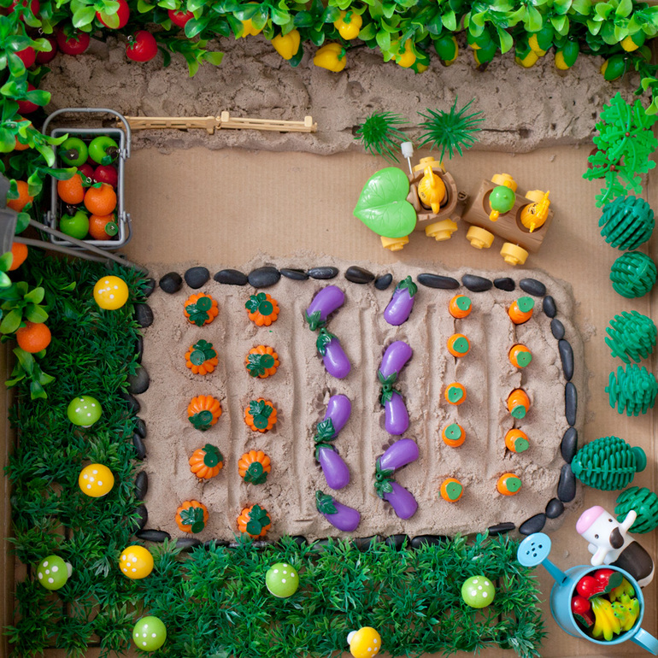
Виды сенсорных коробок для малышей
1.Ароматические баночки
2. Музыкальная сенсорная коробка для малышей
3. Сенсорная коробка с сортировкой предметов
4. Водные сенсорные коробки

Slide 7
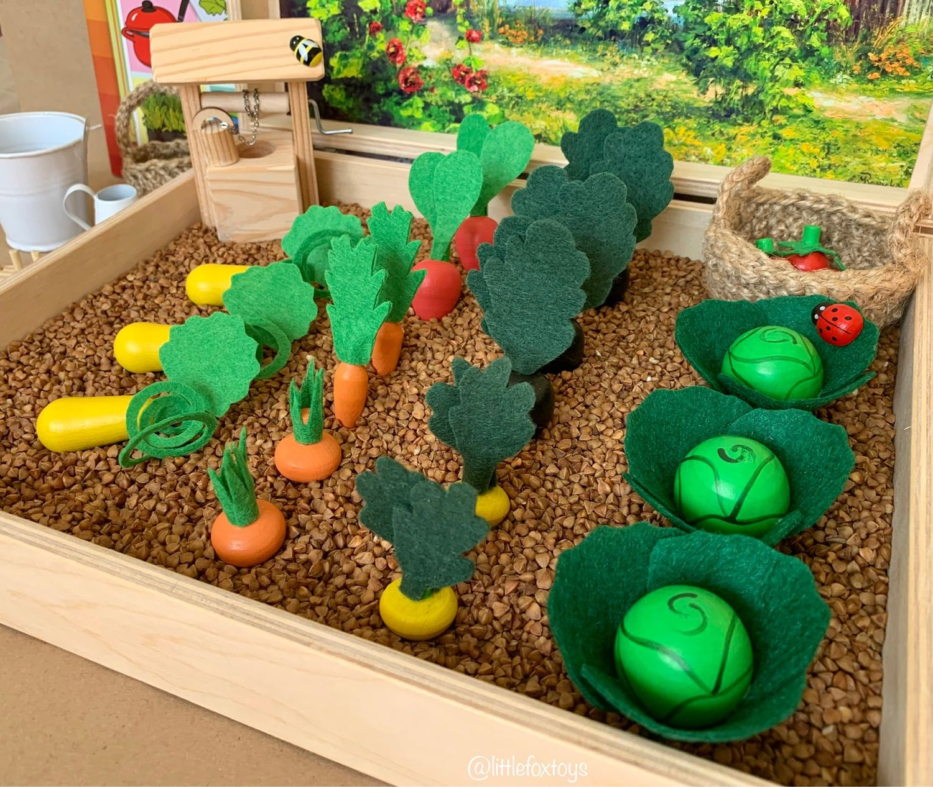
Тематика сенсорных коробок для детей от 3 лет и старше
Ферма
Пляж
Зоопарк
Извержение вулкана
Динозавры
Пустыня
Город в эпицентре бушующего урагана
Плантация
Стройка
День рождения
Огород
Раскопки окаменелостей
Море
Времена года

Slide 8
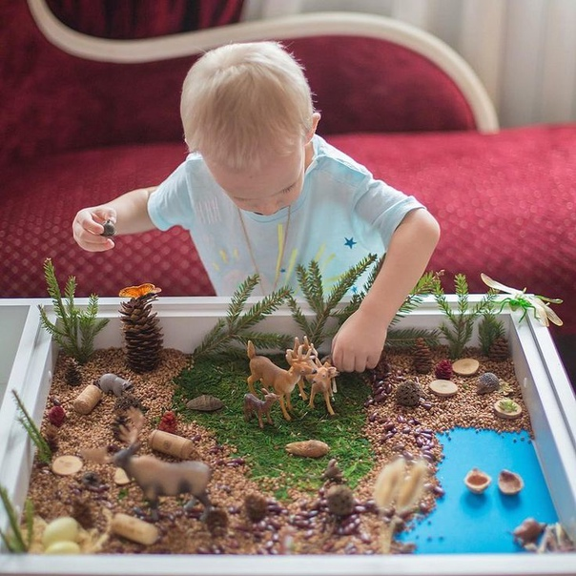
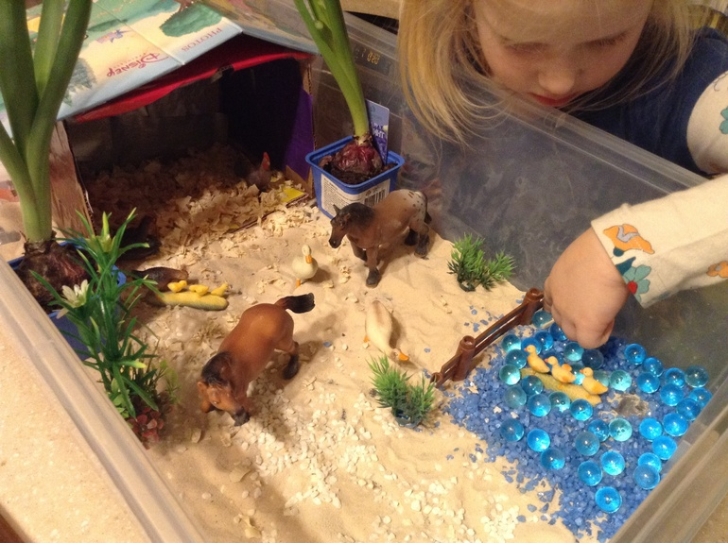
Образцы сенсорных коробок
для детей от 3 лет и старше

Slide 9
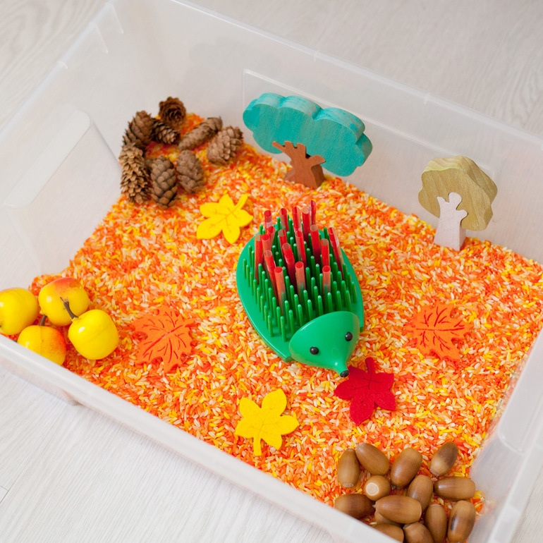
Образцы сенсорных коробок
для детей от 3 лет и старше

Slide 10
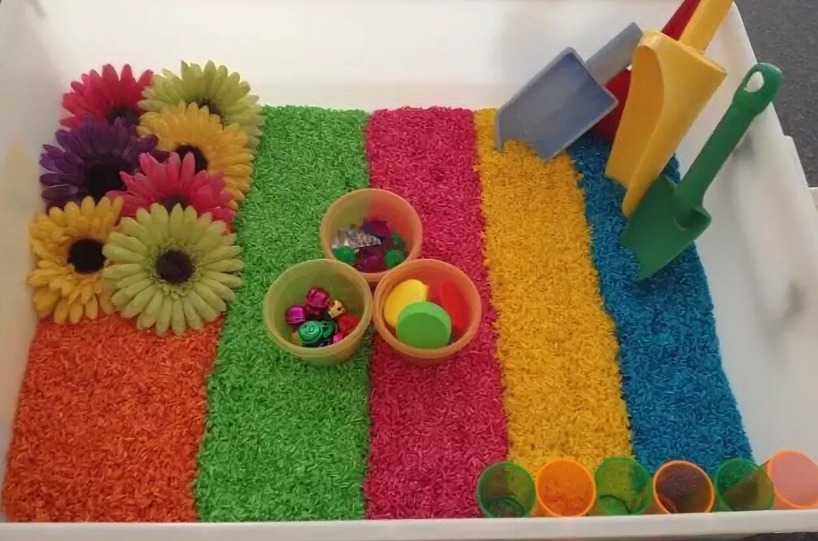
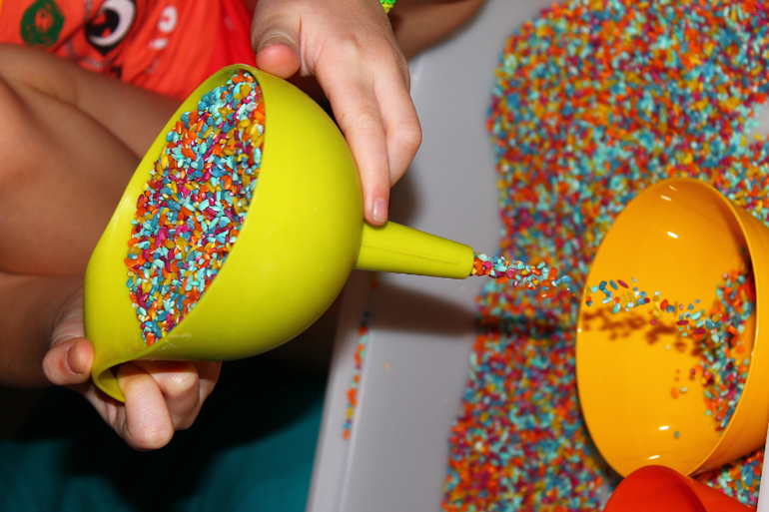
Образцы сенсорных коробок
для детей от 3 лет и старше

Slide 11
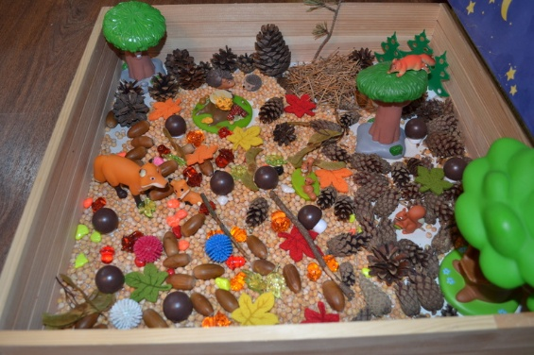
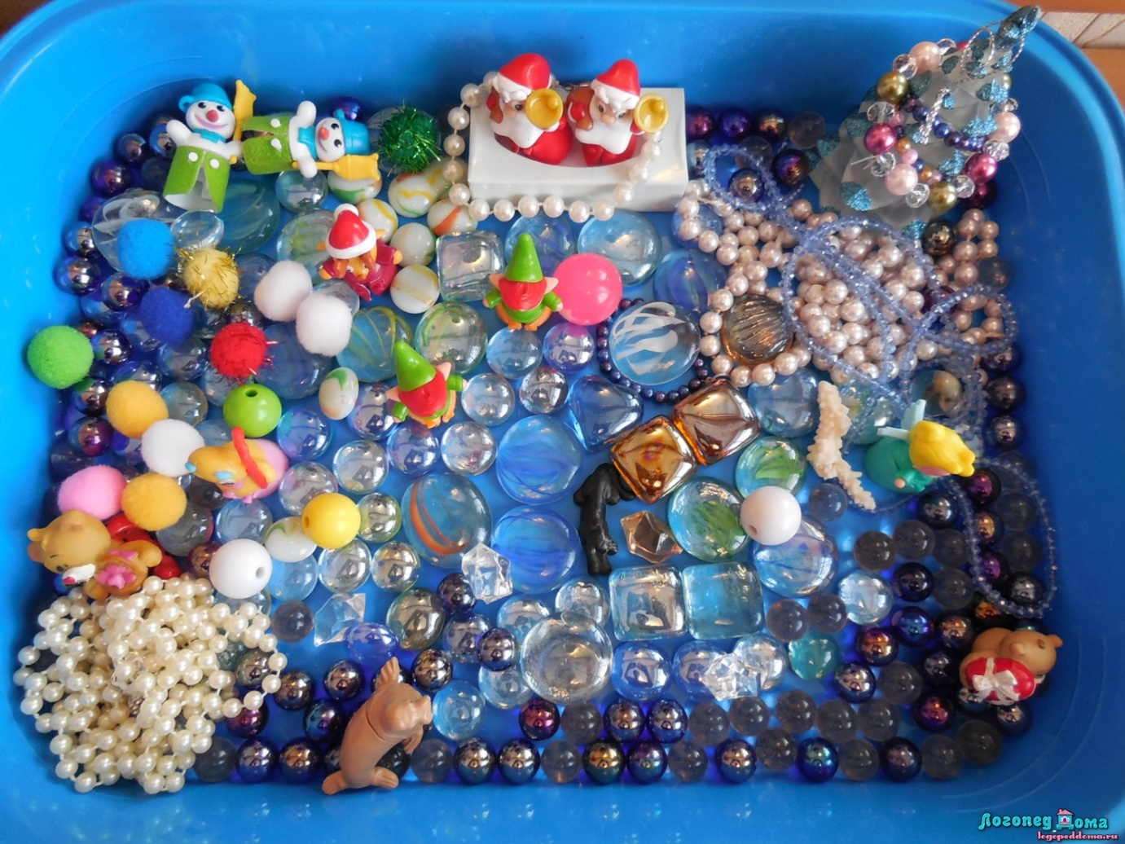
Образцы сенсорных коробок
для детей от 3 лет и старше

Slide 12
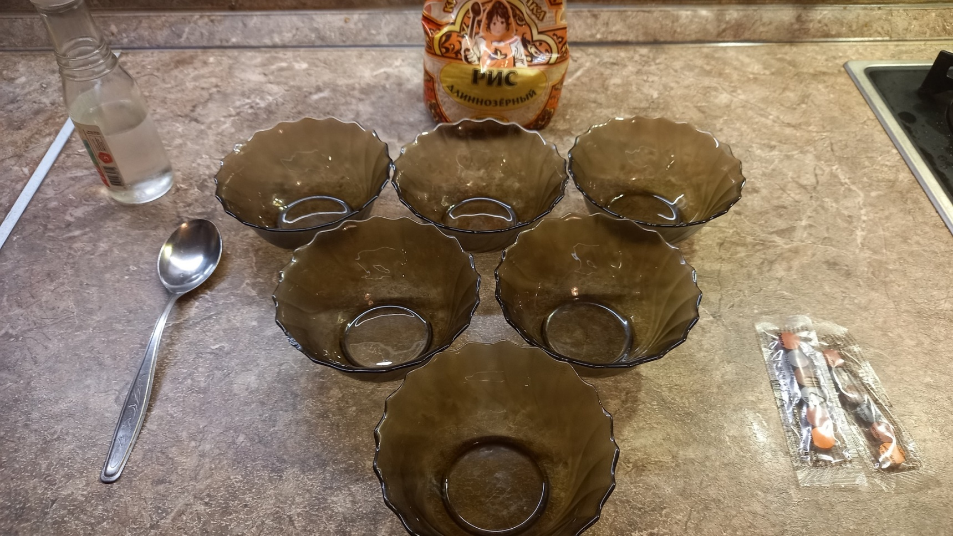
Мастер-класс по изготовлению цветного риса
Возьмите ёмкости (не алюминиевые) по количеству красок

Slide 13
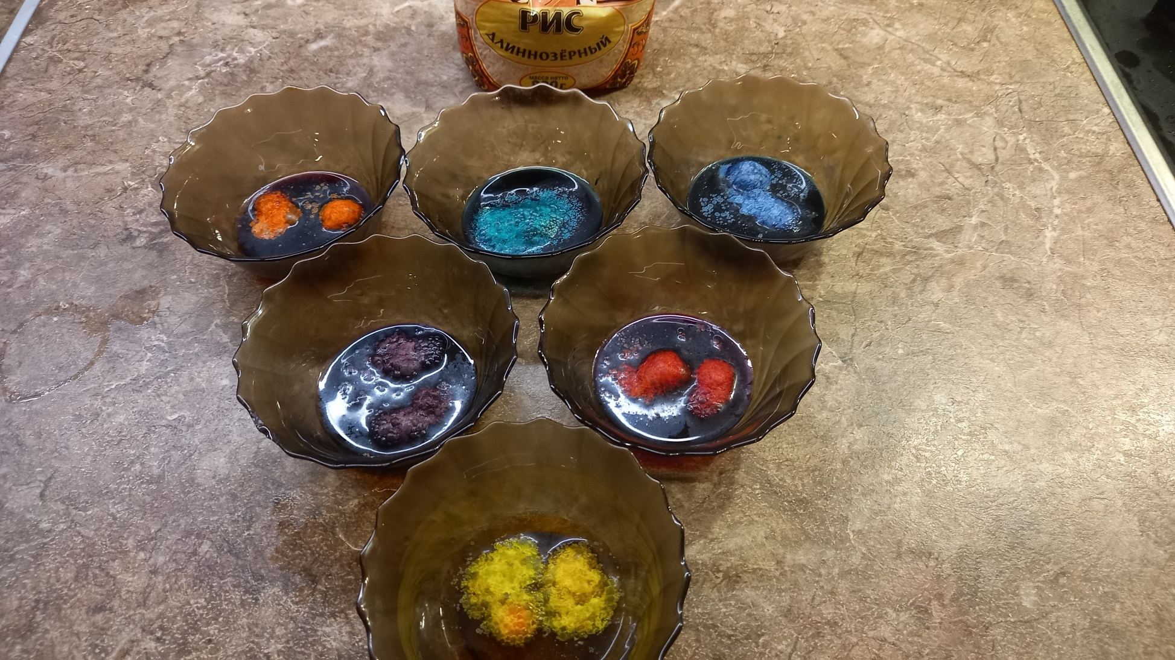
2.Растворите пищевой краситель в 9 % уксусе с водой в соотношении (1:2)

Slide 14
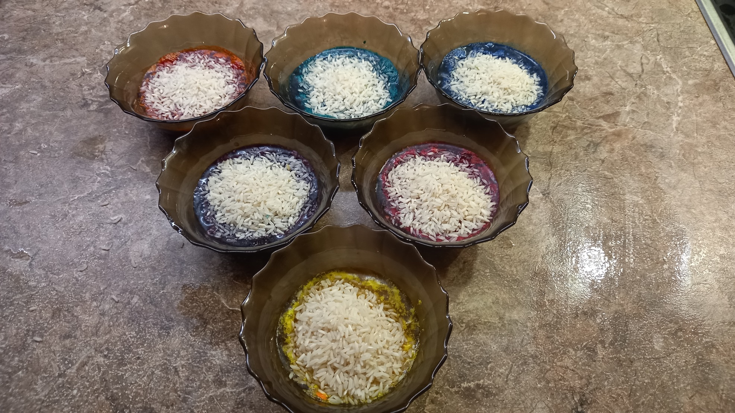
3.Засыпьте рис и перемешайте для равномерного окрашивания

Slide 15
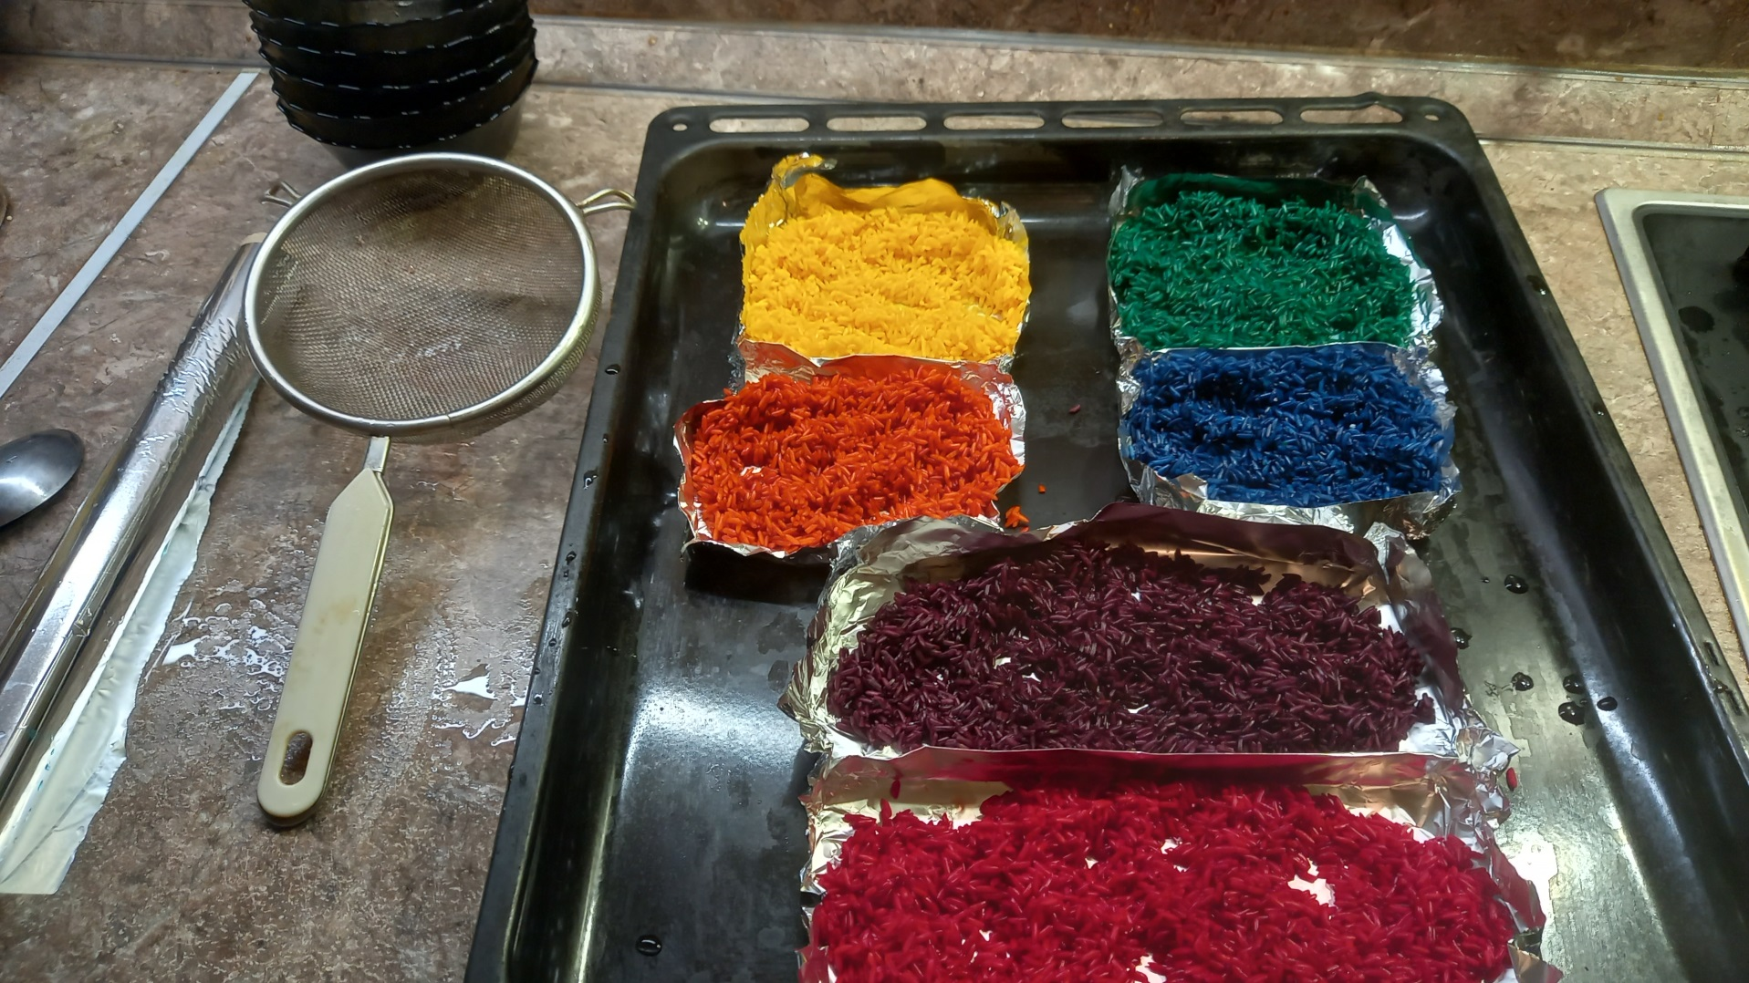
4. Слейте лишнюю воду, рассыпьте на фольгу внутри противня

Slide 16
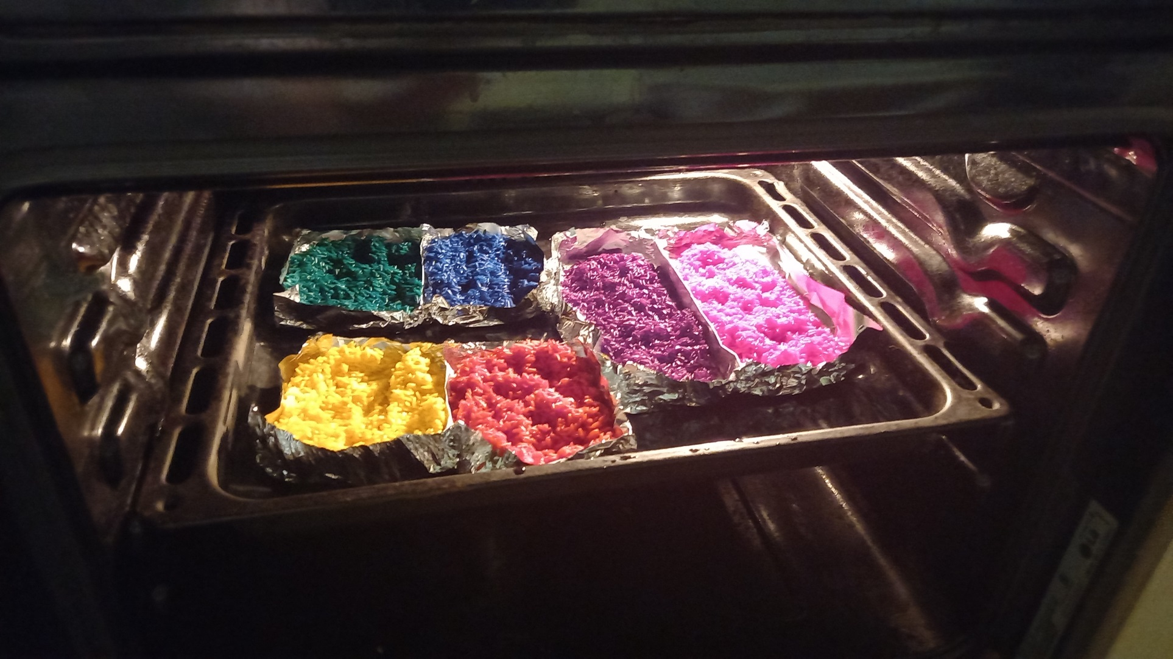
5.В духовке сушим 5-7 мин. при 180°, либо на подоконнике до рассыпчатости

Slide 17
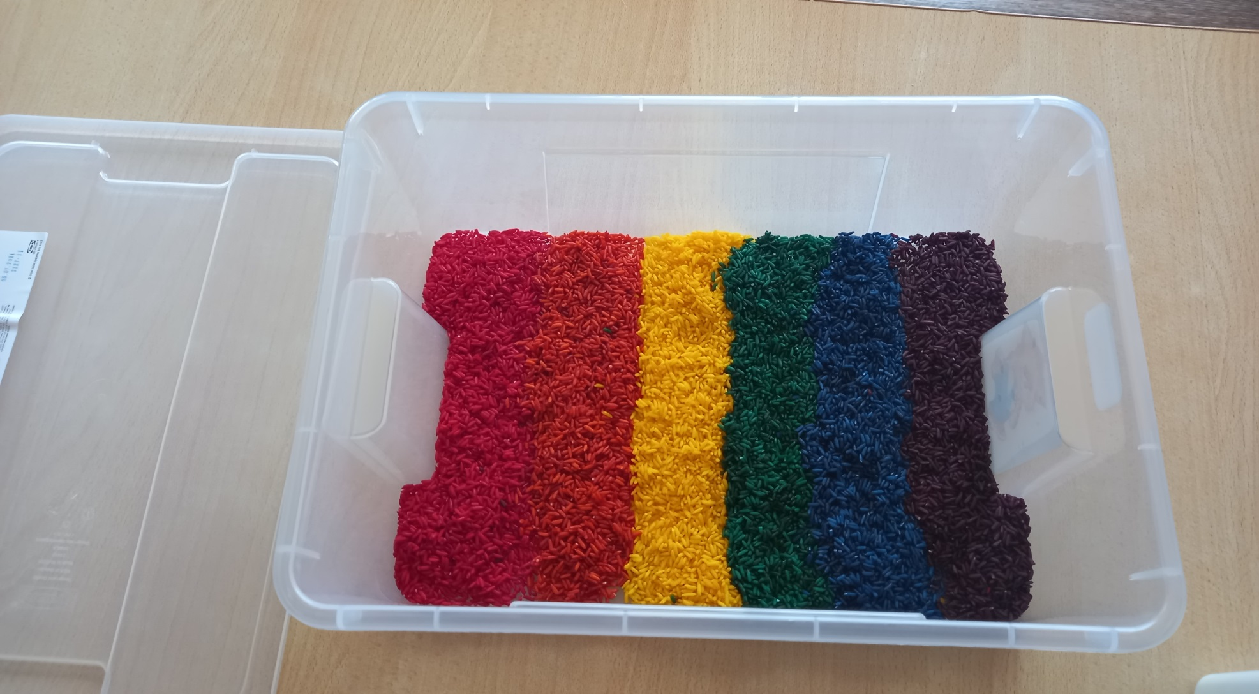
6.Пересыпаем в емкость, которую подготовили заранее (таз, коробка, контейнер или др.)

Slide 18
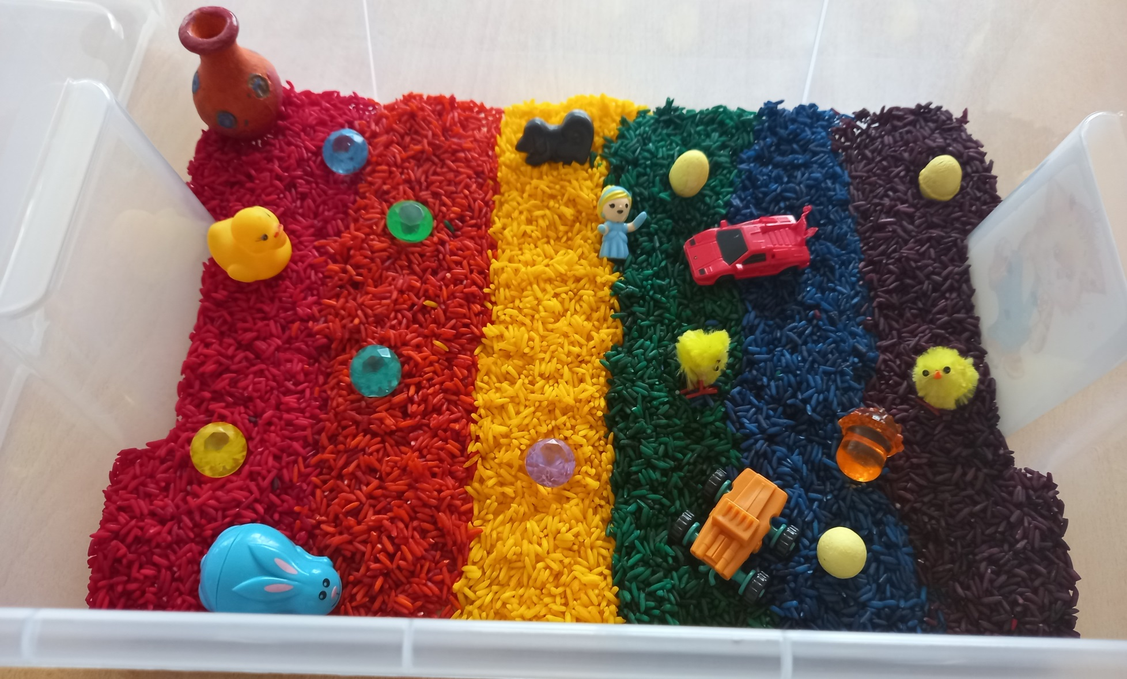
7.Придумываем игру, а лучше предоставляем это ребенку

Slide 19
Используемые ресурсы
1.https://www.livemaster.ru/topic/982987-tvorim-s-detmi-sensornye-korobki-dlya-detskih-igr1.
2.https://jili-blog.ru/sensornaya-korobka-dlya-detej-ot-6-mesyacev-do-2-let.html
3.https://academy-of-curiosity.ru/fizicheskoe-razvitie/sensornaya-korobka-dlya-detej-svoimi-rukami/

